Slide 1


Název prezentace
Název projektu | Rozvoj vzdělávání na Slezské univerzitě v Opavě
Registrační číslo projektu | CZ.02.2.69/0.0./0.0/16_015/0002400
Inovace v ICT
Data mining, kopule
a Bayesovská klasifikace
Jan Górecki

Slide 2
Obsah
Základní pojmy ze statistického učení (data miningu)
Bayesovská klasifikace
Kopule
Bayesovká klasifikace založená na kopulích
Notes:
csvukrs

Slide 3
Základní pojmy ze statistického učení

Slide 4
Příklad statistického učení
Vytvořit z dat model, který dokáže predikovat prodej produktu v závislosti na nákladech na reklamu v TV, radiu a novinách.
Modelovat příjem v závislosti na počtu let vzdělání.
Notes:
csvukrs

Slide 5

Typický scénář „zadání“
● Máme danou cílovou veličinu
  ● kvantivativní Y – cena akcií, nebo
  ● kategoriální G – úvěr ano/ne.
● Chceme její hodnotu predikovat na základě
vstupních veličin = příznaků (features) X
  ● příjem, konto, zaměstanost
● Máme množinu trénovacích dat, u kterých
známe i příznaky, i hodnotu cílové veličiny.
● Na základě těchto dat tvoříme model f.
● Dobrý model predikuje cíl s malou chybou.
$Y=f\left(X\right)+$ ϵ
X₁,…X₄
Y
příjem | konto | pohlaví | nezaměstnaný | úvěr
vysoký | vysoké | žena | ne | ano
vysoký | vysoké | muž | ne | ano
nízký | nízké | muž | ne | ne
nízký | vysoké | žena | ano | ano
nízký | vysoké | muž | ano | ano
nízký | nízké | žena | ano | ne
vysoký | nízké | muž | ne | ano
vysoký | nízké | žena | ano | ano
nízký | střední | muž | ano | ne
vysoký | střední | žena | ne | ano
nízký | střední | žena | ano | ne
nízký | střední | muž | ne | ano
(x_{1i}, …, x_{4i,} y_{i}), i = 1, …, 12
Notes:
Fotka (1000x1000x3, pes)

Slide 6
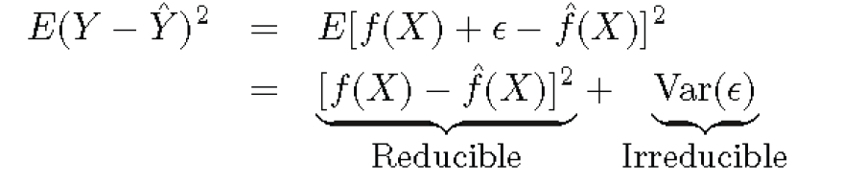


Užití modelu 1: Predikce
● Stačí černá skříňka, nepotřebujeme rozumět f.
● Zajímá nás přesnost (accuracy) odhadu Y.
● Dva typy chyby:
  ● reducibilní chyba – lze zlepšit
  ● ireducibilní chyba – ϵ – vliv neměřených veličin,
  náhody, nelze zlepšit zlepšením odhadu f
  – aktuální nálada pacienta, dobré počasí, dobře se vyspal
● Očekávaná hodnota E, rozptyl Var.
$Y=f\left(X\right)+$ ϵ
$$\hat{Y}=\hat{f}\left(X\right)$$
Notes:
csvukrs

Slide 7
Užití modelu 2: Porozumění
Chceme vědět např.:
● Které vstupní proměnné mají vliv na výstupní?
● Jaké jsou vztahy vstupů a výstupu?
● Lze vztah reprezentovat lineárně?
● Např.: která média přispívají k zvýšení
obchodu? Které nejvíc?
Notes:
csvukrs

Slide 8
Top-ten algoritmy strojového učení
C4.5
k-Means
SVM
Apriori
EM
PageRank
AdaBoost
kNN
Naive Bayes
CART
Na konferenci IEEE
International Conference on Data Mining prosinci 2006 zvoleno jako top-ten algoritmů strojového učení
Notes:
csvukrs

Slide 9
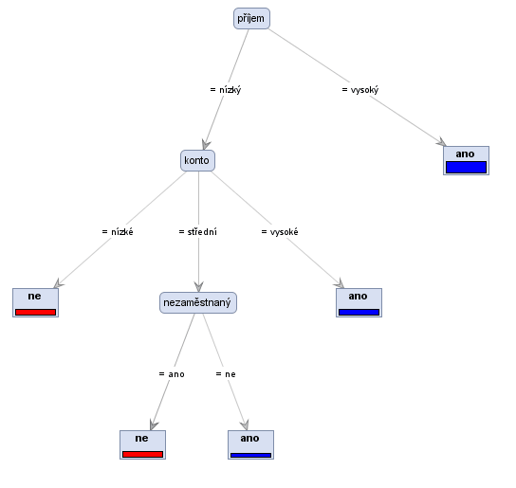
C4.5 (vychází z ID3)
X₁,…X₄
Y
F(X₁, …, X₄)
příjem | konto | pohlaví | nezaměstnaný | úvěr
vysoký | vysoké | žena | ne | ano
vysoký | vysoké | muž | ne | ano
nízký | nízké | muž | ne | ne
nízký | vysoké | žena | ano | ano
nízký | vysoké | muž | ano | ano
nízký | nízké | žena | ano | ne
vysoký | nízké | muž | ne | ano
vysoký | nízké | žena | ano | ano
nízký | střední | muž | ano | ne
vysoký | střední | žena | ne | ano
nízký | střední | žena | ano | ne
nízký | střední | muž | ne | ano
(x_{1i}, …, x_{4i,} y_{i}), i = 1, …, 12
Přesnost modelu pro daná data = 1/12 * 12 = 1
Notes:
csvukrs

Slide 10
Bayesovská klasifikace

Slide 11
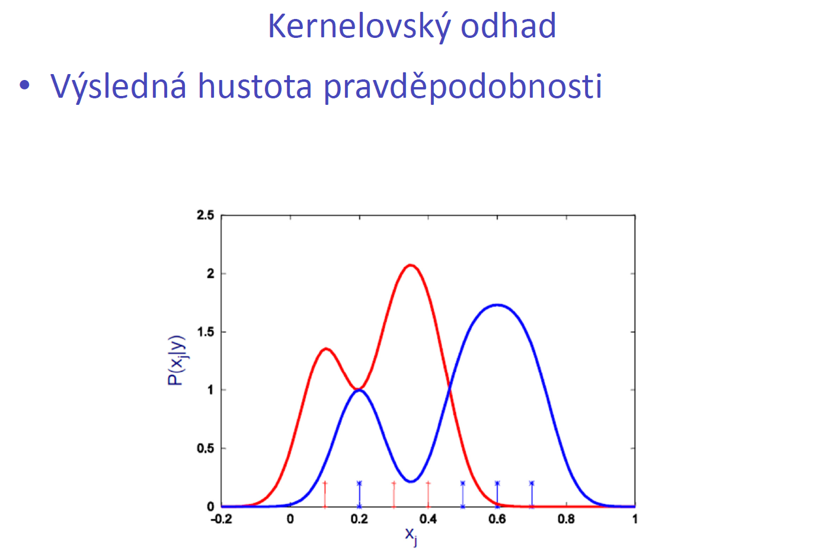
Bayesovská klasifikace (1D)
Hodnota | Nemoc
0.1 | Má
0.2 | Nemá
0.3 | Má
0.4 | Má
0.5 | Nemá
0.6 | Nemá
0.7 | Nemá
7 měření (hodnot látky v krvi) – 3 červené a 4 modré – pacient má nebo nemá danou nemoc
Notes:
csvukrs

Slide 12
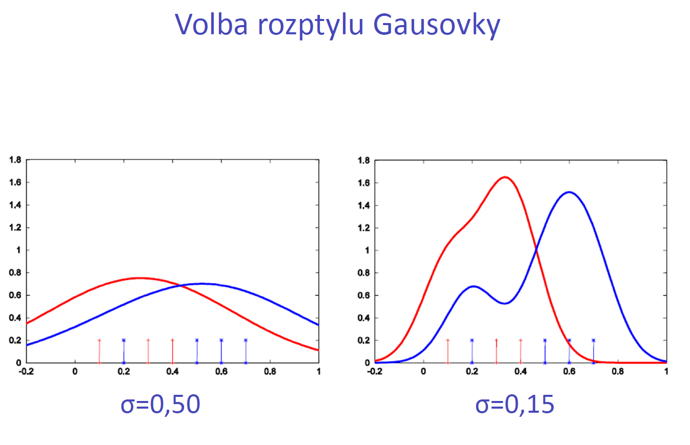
Bayesovská klasifikace (1D)
Notes:
csvukrs

Slide 13
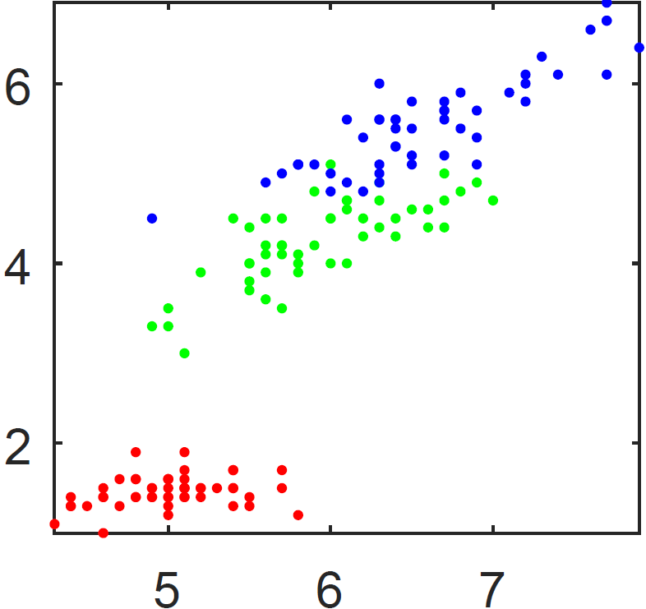
Co když je příznaků více?
Data obsahující dva vstupní atributy (vodorovná a svislá osa) a tři třídy (červená, zelená a modrá) po 50ti objektech.
Notes:
almeria4_npict.m

Slide 14


Naivní Bayes vs nenaivní
$$\overline{f}\left(x | ω_{i}\right)={\overline{f}}_{1}\left(x_{1} | ω_{i}\right){\overline{f}}_{2}\left(x_{2} | ω_{i}\right)$$
$$\overline{f}\left(x | ω_{i}\right)≠{\overline{f}}_{1}\left(x_{1} | ω_{i}\right){\overline{f}}_{2}\left(x_{2} | ω_{i}\right)$$
Notes:
almeria3_npict (IS_NAIVE = true)
almeria3_npict (IS_NAIVE = false)

Slide 15
Kopule

Slide 16
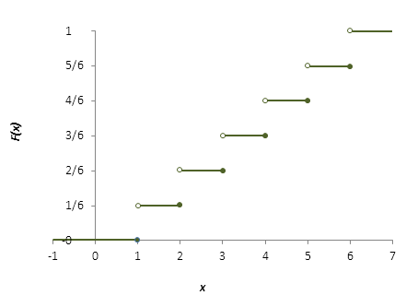
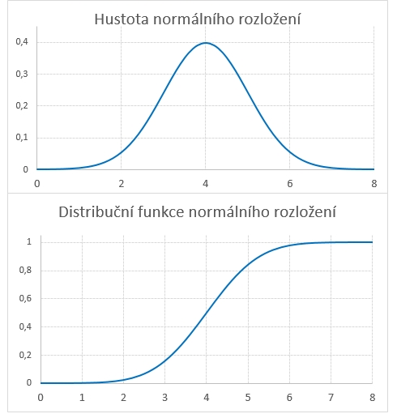
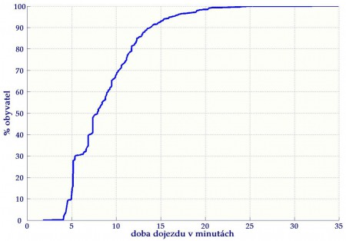
Distribuční funkce a hustota pravděpodobnosti (1D)
Hod kostkou
P(X = 5) vs P(X = 6)
???
Notes:
Dojezd: nutnost hustoty

Slide 17
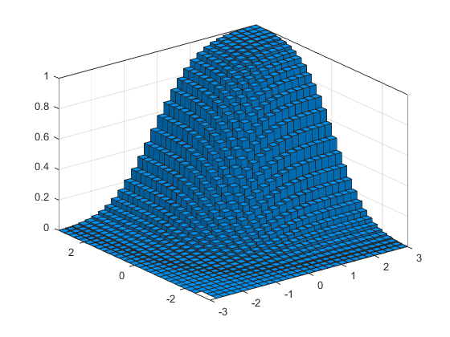
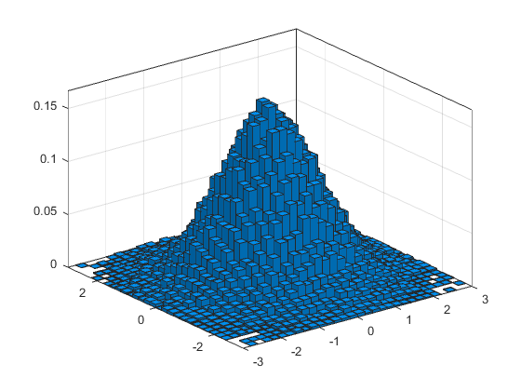
Distribuční funkce a hustota pravděpodobnosti (2D)
Notes:
csvukrs

Slide 18
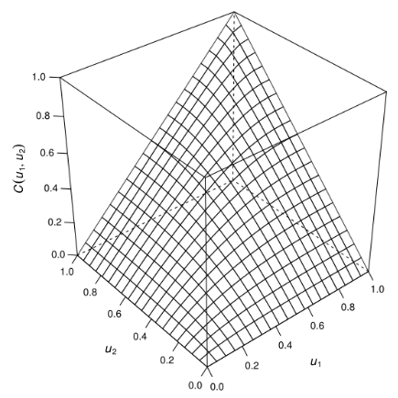
Kopule (Copula - z lat. „spojit“)
Definice:
Kopule je sdružená distribuční funkce
která má všechny jednorozměrné
marginální distribuční funkce stejnoměrně
rozdělené na jednotkovém intervalu.
Sklarova věta (1959):
Nechť X = (X₁ ,...,X_{d}) je náhodný vektor s jednorozměrnými marginálními distribučními funkcemi F_{X1}, ..., F_{Xd} a sdruženou distribuční funkcí F_{X}. Potom existuje d-rozměrná kopule C : [0,1]^{d} → [0,1] taková, že platí ∀x₁ ,...,x_{d} ∈ R = [−∞,∞]
F_{X}(x₁, ..., x_{d}) = C (F_{X1}(x₁), ..., F_{Xd}(x_{d}))
Jsou-li X₁ ,...,X_{d} spojité, C je určena jednoznačně.
Notes:
csvukrs

Slide 19
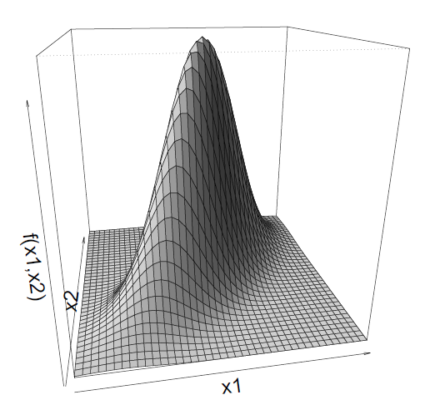
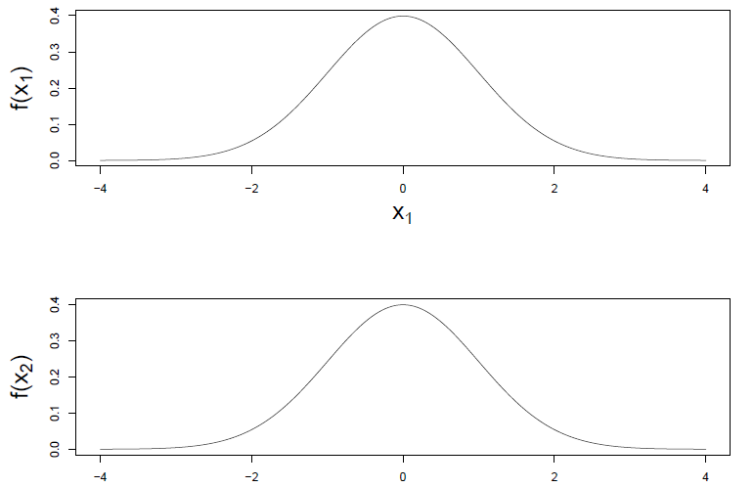
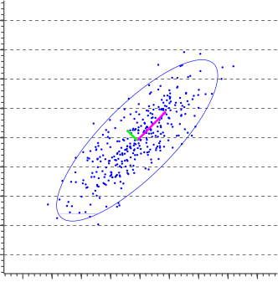
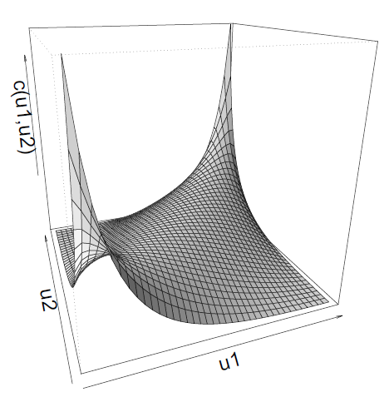
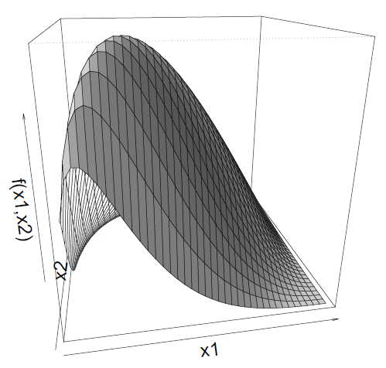

Konstrukce distribučních funkcí pomocí kopulí (v hustotách)
Výška a váha Čecha
Notes:
csvukrs

Slide 20
Aplikace kopulí na finančních trzích

Slide 21
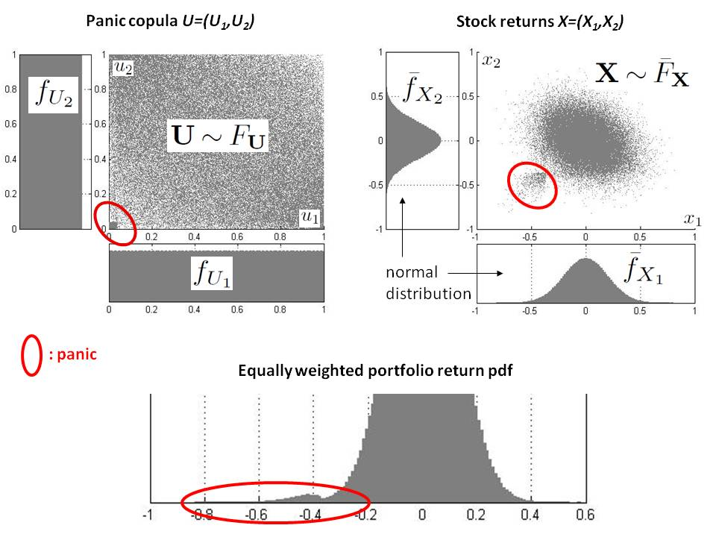
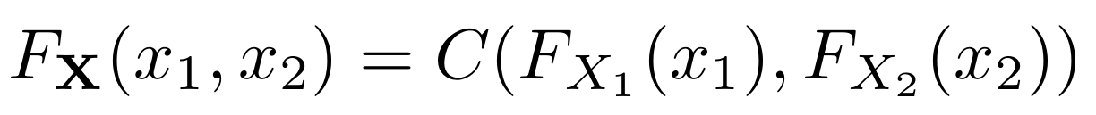
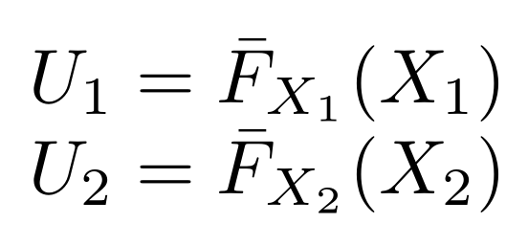
Aplikace kopulí na finančních trzích
X₁ - přírůstek ceny akcie č.1
X₂ - přírůstek ceny akcie č.2
Sklar (2D):
Vlnu zájmu odstartoval David X. Li: On Default Correlation: A Copula Function Approach (2000) – model korelace defaultu (riziko selhání dlužníka) pomocí Gaussovských kopulí
Kopule se objevily v
  R, Mathematica, MATLAB
  International Actuarial Association (Solvency II) (pojistitelé)
  Moody’s (ratingová společnost) používá Gaussovské kopule pro
  modelování kreditního rizika
  Od Basel II (doporučení pro bankovní právo a regulaci Basilejského
  výboru pro bankovní dohled), jsou kopule standardním nástrojem
  pro hodnocení kreditního rizika
Google – pro výraz „copula“ vracel:
  V roce 2003 – 10 000 odpovědí
  V roce 2005 – 650 000 odpovědí !!! (aktuálně – 3 700 000 odpovědí (1.4.2019))
Notes:
Když trhy (většinou rizikové vklady, např. akcie) výrazně klesají – tzv. panika na trhu - majitelé tyto rizikové vklady prodávají a výrazně roste korelace mezi cenami těchto finančních produktů
V jiných obdobích však ceny stejných finančních produktů korelují výrazně méně
Kopule umožňují modelovat tuto strukturu závislosti mezi cenami finančních produktů a umožňují hodnotit jejich rizikovost

Slide 22
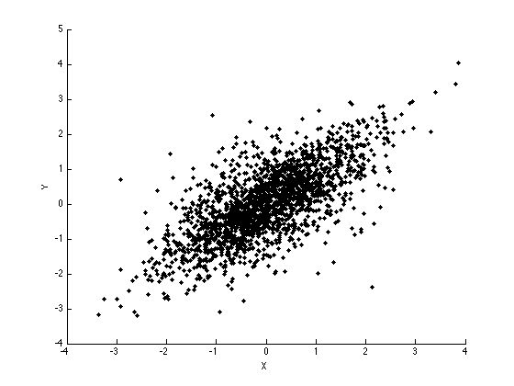
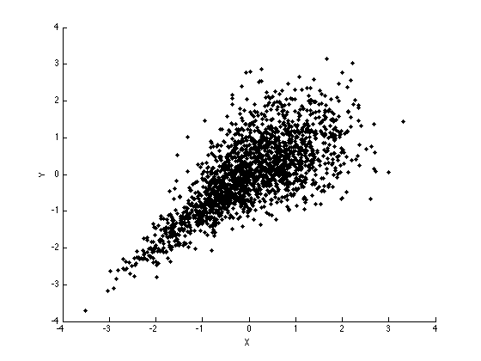
Aplikace kopulí na finančních trzích
Gaussovské kopule jsou eliptické (radiálně symetrické) – předpokládají stejnou míru korelace jak pro vysoké tak pro nízké hodnoty => z tohoto rozporu mezi gaussovským modelem a reálnými daty plyne podhodnocení rizika pádu cen finančních produktů
Vzorek z rozdělení s archimedovskou (Claytonovou) kopulí
Vzorek z rozdělení s gaussovskou kopulí
X₂
X₂
X₁
X₁
Objevily se názory (The Formula That Killed Wall Street, časopis Wired), že nesprávná aplikace Gaussovských kopulí v oblasti cenění finančních derivátů vedla k světové finanční krizi v roce 2008
Následně se objevují aplikace dalších tříd kopulí, které umožňují větší flexibilitu při modelování struktury závislosti – např. archimedovské kopule, párové kopule, faktor kopule, hierarchické archimedovské kopule
Notes:
csvukrs

Slide 23
Aplikace kopulí v bayesovké klasifikaci

Slide 24
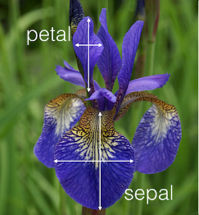
Data
Notes:
plotbimargins(X, Y);

Slide 25
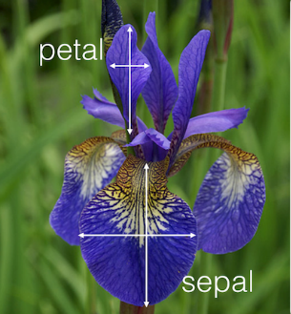
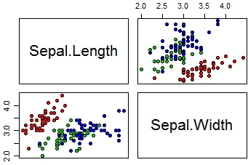
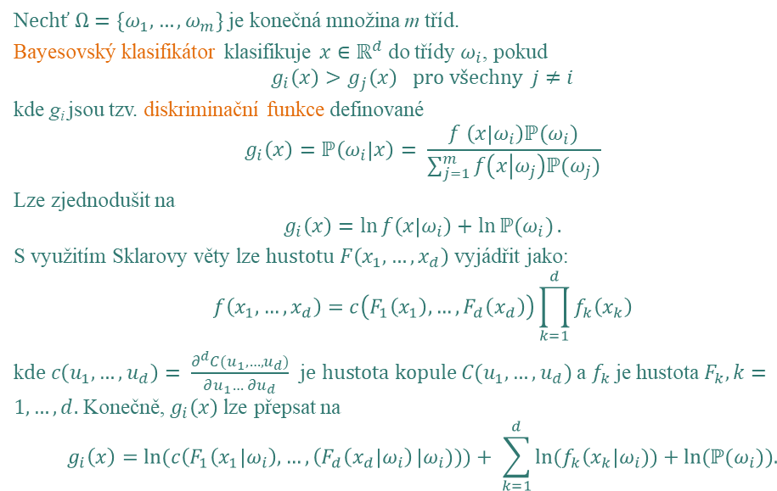
Konstrukce bayesovského klasifikátoru založeného na kopulích
N$echť Ω=\{ω_{1},…,ω_{m}\}$ je konečná množina m tříd.
Bayesovský klasifikátor klasifikuje $x{∈ℝ}^{d}$ do třídy $ω_{i}$, pokud
$$g_{i}\left(x\right)>g_{j}\left(x\right) pro všechny j≠i$$
kde g_{i} jsou tzv. diskriminační funkce definované
$$g_{i}\left(x\right)=ℙ\left(ω_{i} | x\right)= \frac{f \left(x | ω_{i}\right)ℙ(ω_{i})}{\sum_{j=1}^{m}{f\left(x | ω_{j}\right)ℙ(ω_{j})}}$$
Lze zjednodušit na
$$g_{i}\left(x\right)=\ln{f\left(x | ω_{i}\right)+\ln{ℙ(ω_{i})}.}$$
S využitím Sklarovy věty lze h$ustotu F\left(x_{1}, …,x_{d}\right)$ vyjádřit jako:
$$f\left(x_{1},…,x_{d}\right)=c\left(F_{1}\left(x_{1}\right),…, F_{d}\left(x_{d}\right)\right)\prod_{k=1}^{d}{f_{k}\left(x_{k}\right)}$$
k$de c\left(u_{1},…,u_{d}\right)= \frac{∂^{d}C(u_{1},…, u_{d})}{∂u_{1}… ∂u_{d}}$ j$e hustota kopule C(u_{1},…, u_{d})$ a $f_{k}$ je hustota$F_{k}, k=1, …, d.$ Konečně, $g_{i}\left(x\right)$ lze přepsat na
$$g_{i}\left(x\right)=\ln{(c\left(F_{1}\left(x_{1}\right|ω_{i}\right),…,\left(F_{d}\left(x_{d}\right|ω_{i}\right)}|ω_{i})))+ \sum_{k=1}^{d}{ln⁡(f_{k}\left(x_{k}\right|ω_{i}))+ln⁡(ℙ(ω_{i})).}$$

Slide 26
Dataset Iris – třída Setosa – gaussovská kopule
Notes:
almeria.m (actClass = 1)

Slide 27
Dataset Iris – třídy Versicolor a Virginica – gaussovská kopule
Versicolor
Virginica
Notes:
almeria.m (actClass = 2), almeria.m (actClass = 3)

Slide 28
Klasifikátor (s gaussovskou kopulí)
Notes:
almeria3.m

Slide 29
Model s Claytonovou kopulí
Notes:
csvukrs

Slide 30
Klasifikátor (s Claytonovou kopulí)
Notes:
csvukrs

Slide 31
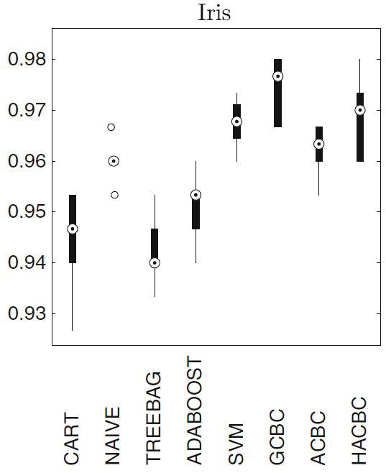
HAC poprvé v bayesovské klasifikaci
Na základě našich metod konstrukce odhadů HAC jsme vytvořili nové třídy bayesovských klasifikátorů (BC), konkrétně BC založených na archimedovských (ACBC) a hierarchických archimedovských kopulích (HACBC)
Tyto BC a dále BC založený na Gaussovských kopulích (CGBC) byly poprvé aplikovány na reálná data (UCI a reálná chemická aplikace)
Přesnost těchto bayesovských klasifikátorů jsme porovnali s průmyslovým standardem: support vector machines (SVM), náhodné lesy tvořené na základě baggingu (TREEBAG) a boostingu (ADABOOST), Naivní Bayes (NAIVE) a klasifikační stromy (CART)
Na datech nižší dimenze se ukázaly tyto nové klasifikátory jako velmi slibné
Na vyšších dimenzích je potřeba metody založené na HAC optimalizovat vzhledem k jejich časové náročnosti
Notes:
csvukrs

Slide 32
Děkuji za pozornost

